Slide 1
Приветствуем
участников праздника
«Равняемся на олимпийцев»

Slide 2
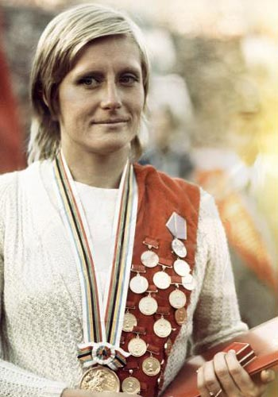
Галина Прозуменщикова

Slide 3
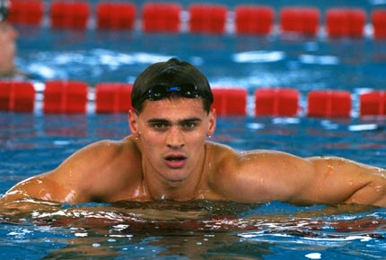
Александр Попов

Slide 4
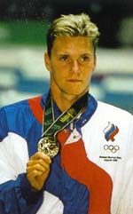
Панкратов Денис

Slide 5
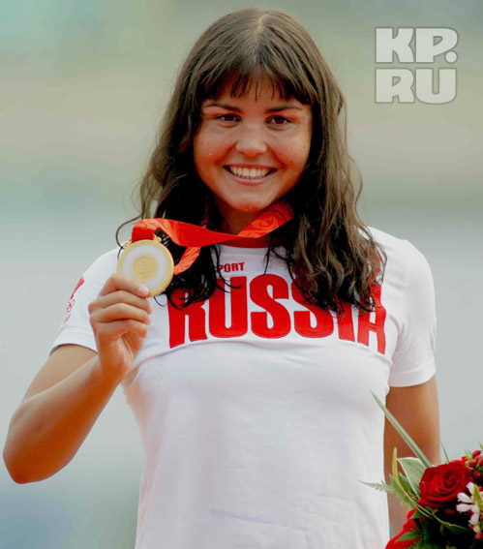
Ильченко Лариса

Slide 6
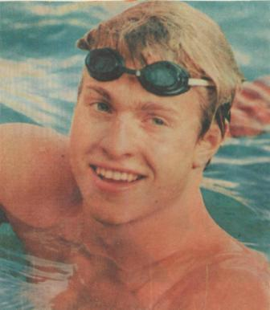
Сальников Владимир
Четырехкратный Олимпийский чемпион

Slide 7
Нам смелым, и сильным, и ловким Со спортом всегда по пути Ребят не страшат тренировки- Пусть сердце стучится в груди. Нам смелым, и сильным, и ловким Быть надо всегда впереди.

Slide 8
Желаем побед!

Slide 9
Оздоровительная
работа
Работа с родителями
Техника безопасности
на уроках
Агитационо-
информационное
обеспечение
Школьные соревнования
Кадровые
ресурсы
Организация
физкультурно-спортивной работы
Участие в соревнованиях
Материально-
техническое
оснащение
Внешкольная работа
Методическая
работа
Учебная
работа
Организационная
работа

Slide 10
Направления работы
Физическое воспитание
Повышение квалификации
Методическая поддержка
Внеклассная работа
Спортивные соревнования

Slide 11
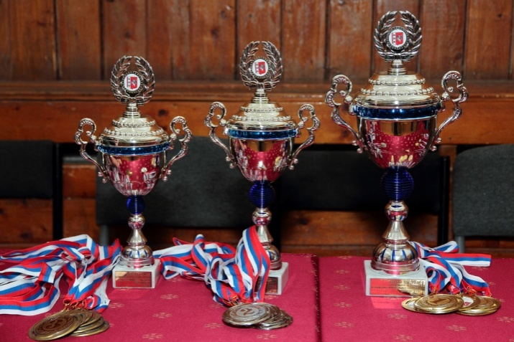
Физическое воспитание
Урочная деятельность
Пропаганда
здорового образа жизни
Физическая культура в режиме учебного дня
Программа «Здоровье»

